Slide 1
Hefei-NAMD EPC Training
报告人 朱万松
2024.6.28

Slide 2
主要议程
基础理论
程序安装
计算实例

Slide 3
基础理论
1

Slide 4
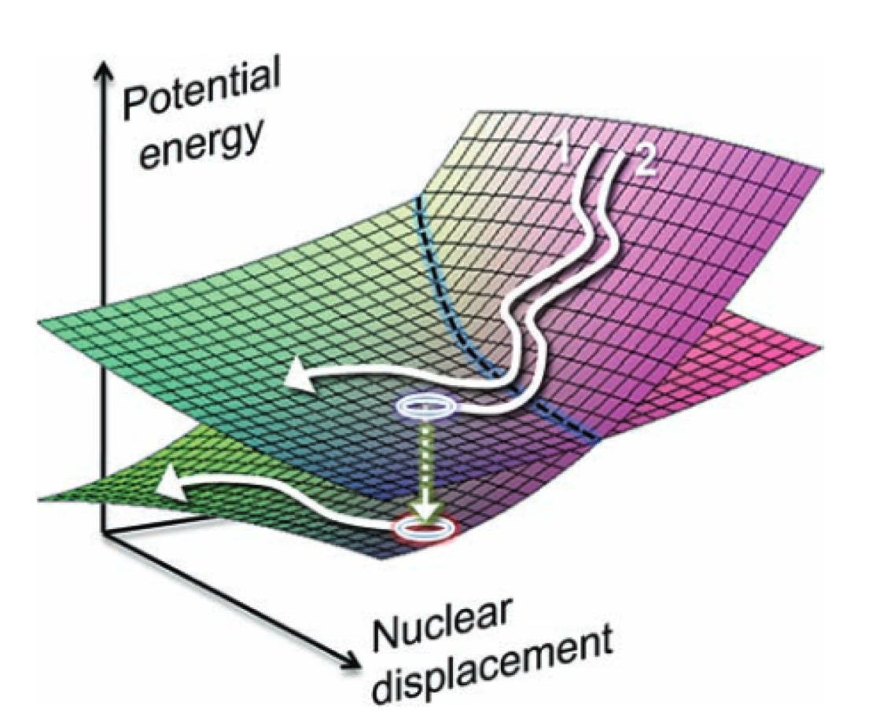
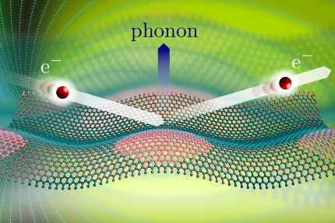
基础理论
激发态动力学的核心在于处理电子与原子核的多体相互作用。
实空间动力学：以实空间原子核位移矢量为变量的势能面描述，电子与原子核的作用表现为非绝热耦合。
动量空间动力学：将实空间位移分解为倒空间声子模式，用电声耦合替代非绝热耦合。
实空间动力学难以处理不同k点的耦合，动量空间动力学打破了这一限制。

Slide 5
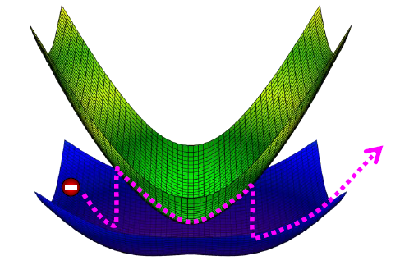
非绝热耦合
从体系的含时薛定谔方程出发：
（1）
将体系的总波函数用一组基展开：
（2）
在绝热表象中，取 为总哈密顿量 的本征函数，即：
（3）
将（2）式带入（1）式可以得到展开系数演化方程：
（4）
其中非绝热耦合标量为:
（5）

Slide 6
非绝热耦合
非绝热耦合（NAC）可以通过有限差分法进行计算，利用 ：
（6）
对于周期性体系，布洛赫定理给出电子态需要满足布洛赫波：
（7）
首先尝试计算波函数内积：
利用
（8）
因此无法计算不同K点的非绝热耦合。
这也使得在进行一个原胞的NAMD计算时不能包含不同的k的布洛赫态。

Slide 7
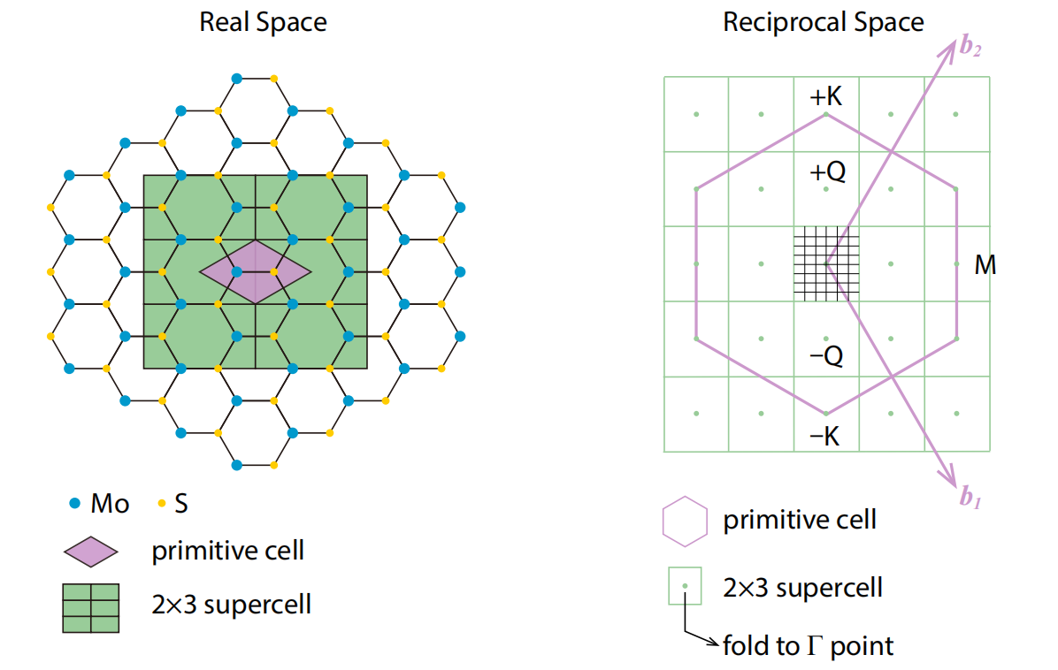
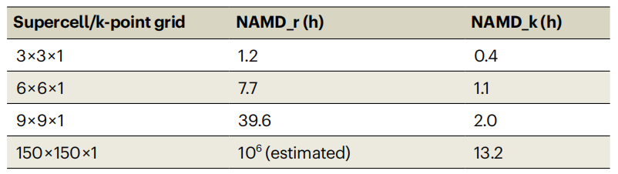
实空间方法
为了解决这个问题，在实空间方法中，可以通过引入足够大的超胞，将不同动量k的电子态折叠到布里渊区中心（Γ点）。
但引入超胞的同时也会增加计算量导致计算时长增加（如右图）。所以对于需要考虑非常密集K点的体系，实空间方法不总是适用的。

Slide 8
EPC代替NAC
在动量空间方法中，用EPC代替实空间方法中的NAC是模拟中的关键。
从含时薛定谔方程出发：
（9）
将原子运动看做是在平衡位置附近振动。此时总哈密顿量可以写成：
（10）
考虑基组为平衡哈密顿量 的本征态 ，将电子波函数进行展开：
（11）
代入含时薛定谔方程得到波函数展开系数的演化方程：
（12）
其中 和 分别是本征能量项和电声耦合项。

Slide 9
电声耦合矩阵元
电声耦合项：
（13）
将势函数展开到关于原子核位移的一阶项（近似）：
（14）
其中 代表第p个原胞中第α个原子核的位移，并且可以分解为声子简正模的形式：
（15）
其中 为模式 波矢为 的声子模式的简正模， 为相应的极化矢量。
将（15）代入（14），方便起见定义 可以得到：
（16）
其中 为零点位移振幅。

Slide 10
电声耦合矩阵元
将 代入 ，可以将电声耦合项写成以下形式：
（17）
在动量空间方法中，用电声耦合代替非绝热耦合，可以直接研究原胞内不同k点之间的非绝热分子动力学。
电声耦合矩阵元 可以定义为：
（18）
其中 为能带指标， 为声子支指标，这里“uc”代表在原胞内积分。
得到了展开系数的演化方程中的电声耦合项 后，就可以计算展开系数 的含时演化。

Slide 11
跃迁概率
然后使用基于展开系数的最小面跳跃方法模拟载流子动力学。
密度矩阵的对角项和非对角项分别决定了占据态的概率和不同态之间的跃迁概率：
（19）
如果电子在t时刻处于nk态，那么在t+Δt时刻离开这个态的概率为：
（20）
由密度矩阵的定义和含时薛定谔方程可以给出：
（21）
假设离开nk态的通道之一是跃迁到mk态，那么概率就是：
（22）

Slide 12
跃迁概率
从nk态到mk态的跃迁意味着一次电子声子散射过程，必须要保证能量与动量守恒，但式(22)并没有考虑守恒定律，因此需要根据费米黄金定则进行修正：
（23）
其中两个δ函数分别代表吸收与激发声子。在实际计算中，可以用具有能量展宽为σ的高斯函数来近似狄拉克δ函数：
（24）
如果计算得到的概率为负，则表示这次跃迁不会发生，那么跃迁概率就是0。因此最小面跳跃方法给出的从nk态跃迁到任意态的概率为：
（25）

Slide 13
跃迁概率
最后，为了反应细致平衡条件，可以用玻尔兹曼因子来实现跳跃拒绝与速度重标：
（26）
其中：
（27）
玻尔兹曼因子限制了弛豫过程中从低能态跃迁回高能态的过程。
通过计算两个态之间的跃迁概率，可以进行载流子动力学模拟。

Slide 14
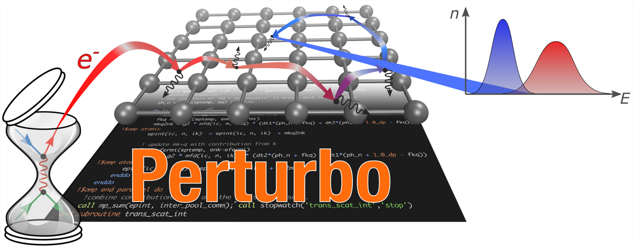
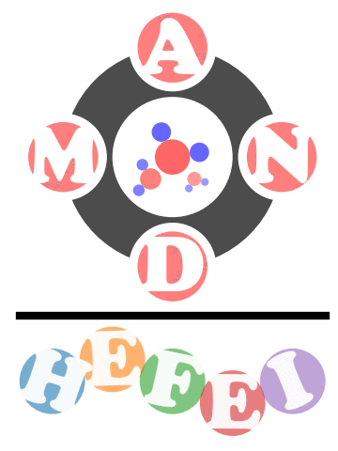
计算流程
原胞
QE计算电子和声子结构
1.pw.x自洽计算
2.ph.x声子计算
3.pw.x非自洽计算
4.wannier插值
Perturbo计算
电声耦合矩阵元
5.qe2pert.x粗网格电声耦合计算
6.perturbo.x密网格电声耦合计算
动量空间NAMD

Slide 15
程序安装
2
Quantum Espresso & Perturbo
Hefei-NAMD-EPC

Slide 16
安装Quantum Espresso
推荐下载 QE7.2 版本：
$ wget https://github.com/QEF/q-e/archive/qe-7.2.tar.gz
$ tar xvzf qe-7.2.tar.gz
$ cd q-e-qe-7.2
推荐使用intel的编译器：
$ ./configure FC=ifort
编译 QE 中的PW，PH，PP，W90包：
$ make pw ph pp w90

Slide 17
安装HDF5
Perturbo需要使用HDF5的文件系统，如果系统没有安装，需要先安装HDF5。
首先从HDF5官网下载源程序，然后配置安装路径、打开Fortran的选项以及使用intel的编译器：
$ cd hdf5-1.12.0-source-codes
$ ./configure –prefix=mylib/hdf5 –enable-fortran CC=icc CXX=icpc FC=ifort
编译安装HDF5：
$ make
$ make install
$ make test

Slide 18
安装Perturbo
与 QE 7.2 对应的 Perturbo 2.1.0版本，请从Perturbo官网（https://perturbo-code.github.io）获取源程序。
将Perturbo源程序拷贝进QE7.2的安装目录：
$ cp -r perturbo-2.1.0 qe-7.2/
编译前请从Hefei-NAMD-EPC 源程序里获取相应的 Perturbo 补丁（calc_ephmat.f90），并替换 Perturbo 中的相应的源文件（pert-src/calc_ephmat.f90）：
$ cp path-to-NAMD-EPC/patch/2.1.0/calc_ephmat.f90 path-to-Perturbo/pert-src
然后修改Perturbo 的配置文件 make.sys 中的 HDF5 库的路径：
IFLAGS += -I/path/to/hdf5/include
HDF5_LIBS = -L/path/to/hdf5/lib -lhdf5 -lhdf5_fortran
编译Perturbo：
$ make

Slide 19
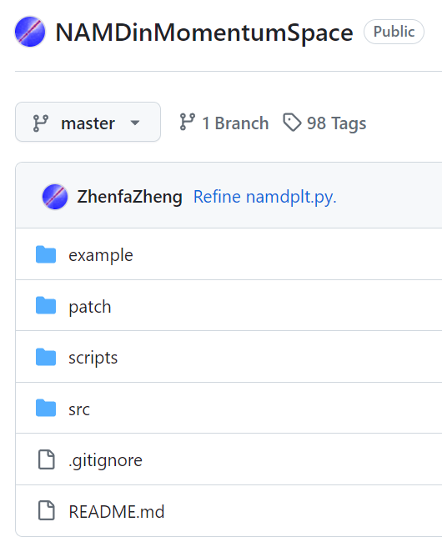
安装Hefei-NAMD-EPC
从 Github 下载 Hefei-NAMD-EPC 程序的源代码：
$ git clone https://github.com/ZhenfaZheng/NAMDinMomentumSpace.git
解压并进入src目录
$ cd src
修改 Makefile 中的 HDF5 库的路径：
IFLAGS = -I/public/apps/qe/hdf5/1.12.1_intel/include
LFLAGS = -L/public/apps/qe/hdf5/1.12.1_intel/lib -lhdf5 -lhdf5_fortran
编译：
$ make
编译完成后将得到可以执行文件“namd-epc”
参考例子

Slide 20
计算实例
3
Graphene中的热电子弛豫：
电子和声子结构计算（QE）
电声耦合计算（Perturbo）
动量空间动力学（Hefei-NAMD-EPC）

Slide 21
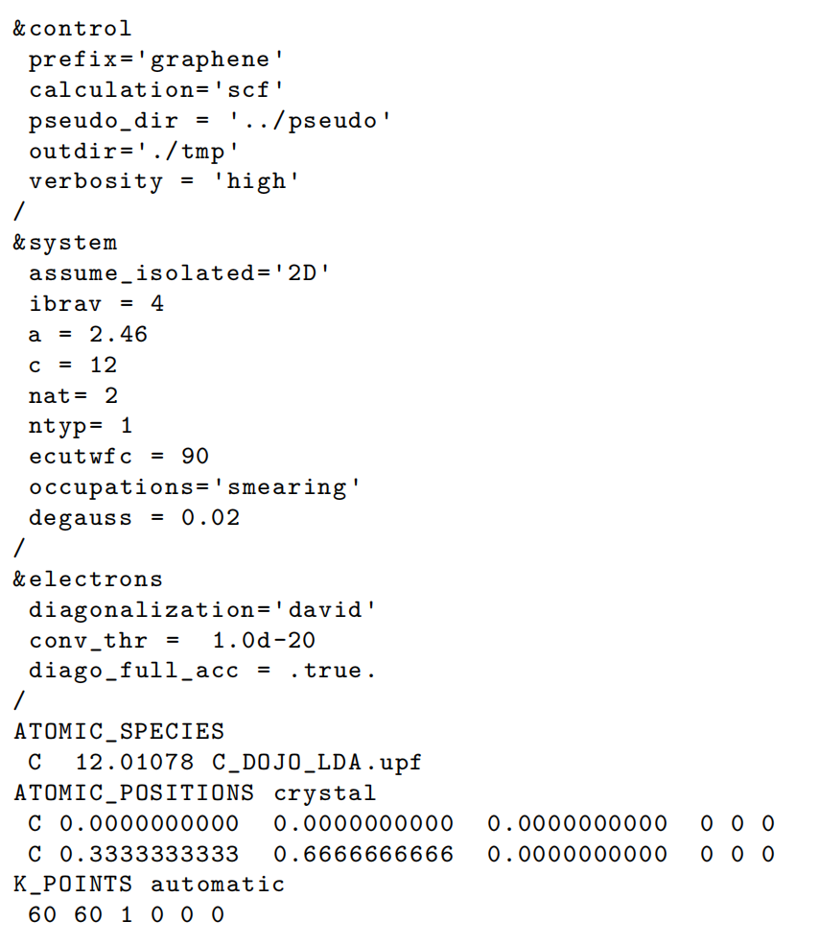
电子自洽（SCF）计算
工作目录：example/pw-ph-wann/scf
输入文件：scf.in
使用 QE 中的 pw.x 计算(~1min)：
$ mpirun -n 16 pw.x < scf.in > scf.out
自洽计算的结果 (tmp/graphene.save) 是后续非自洽计算和声子计算的输入文件。
注意：这里自洽计算的电子步应设置较高精度，以确保后续声子计算准确。
scf.in 文件示例

Slide 22
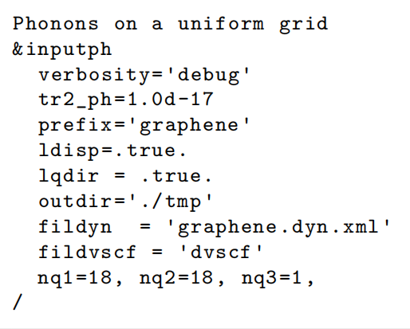
声子计算
工作目录：example/pw-ph-wann/phonon
输入文件：ph.in、SCF计算得到的 tmp 文件夹
使用 QE 中的 ph.x 计算(~10hours)：
$ cp -r ../scf/tmp .
$ mpirun -n 16 ph.x < ph.in > ph.out
计算完成后，使用 Perturbo 官网提供的 “ph-collect.sh ”脚本收集不同 q 点的声子信息，存储在 save 目录中，这是后续 qe2pert 计算的输入文件。
$ bash ph-collect.sh
注意：声子计算应设置较高精度，计算完成应检查声子频率是否正确。
ph.in 文件示例

Slide 23
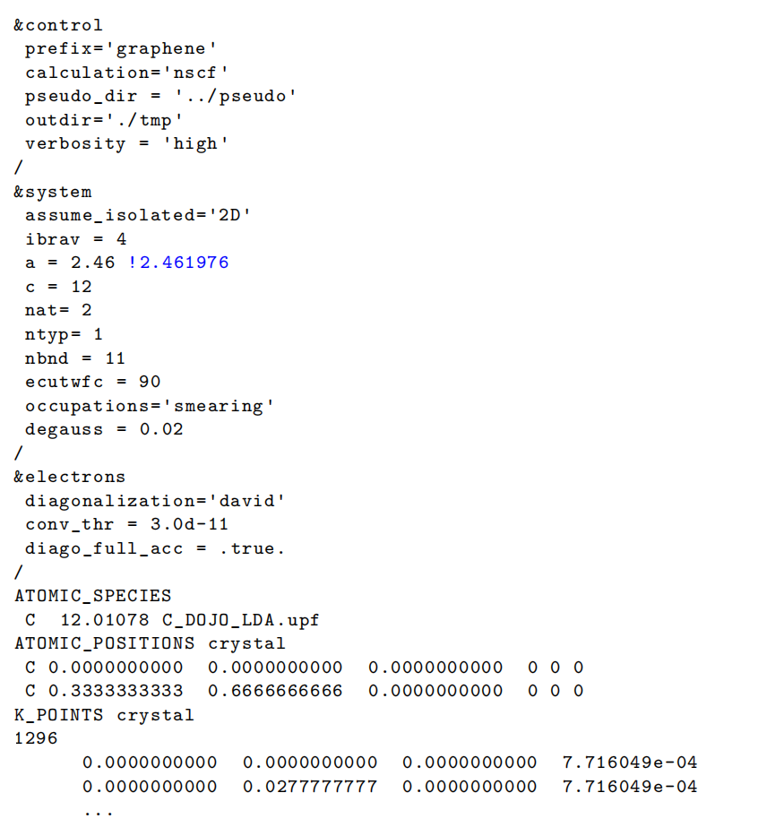
nSCF计算
这一步计算稀疏 k 点网格下的电子波函数。
工作目录：example/pw-ph-wann/nscf
输入文件：nscf.in、SCF 计算得到的 tmp 目录
使用 QE 中的 pw.x 计算(~3min)：
$ cp -r ../scf/tmp .
$ mpirun -n 16 pw.x < nscf.in > nscf.out
注意：非自洽计算中网格信息第一行为总k点数（36×36×1），后面每一个 k 点的坐标都要给出，而不是像之前的 36 36 1 这类格式。
nscf.in 文件示例

Slide 24
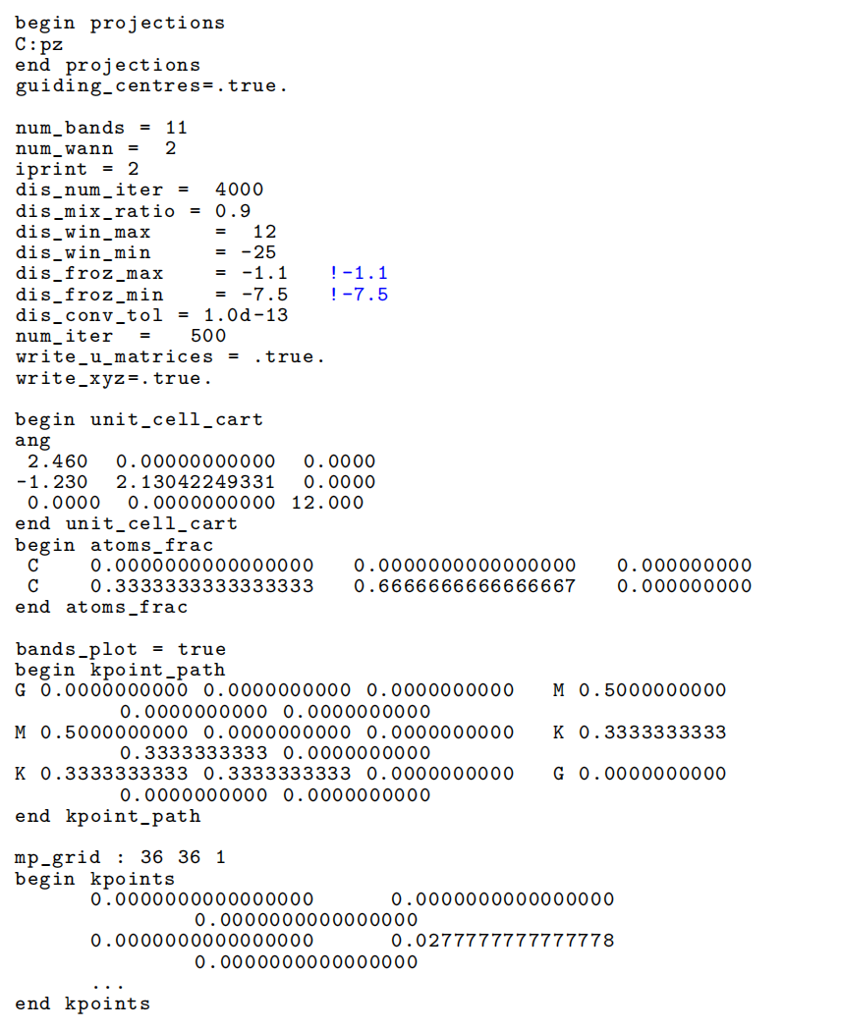
Wannier90 计算 I
这一步计算 Wannier 波函数
工作目录：example/pw-ph-wann/wann
输入文件：graphene.win, pw2wan.in,nSCF的.save目录
将nSCF结果链接到tmp目录下：
$ mkdir tmp
$ cd tmp
$ ln -sf ../../nscf/tmp/graphene.save
使用 wannier90.x 和 pw2wannier90.x 分三步计算(~3min)：
$ mpirun -n 16 wannier90.x -pp graphene (生成.nnkp文件)
$ mpirun -n 16 pw2wannier90.x <pw2wan.in > pw2wan.out
$ mpirun -n 16 wannier90.x graphene
graphene.win 文件示例

Slide 25
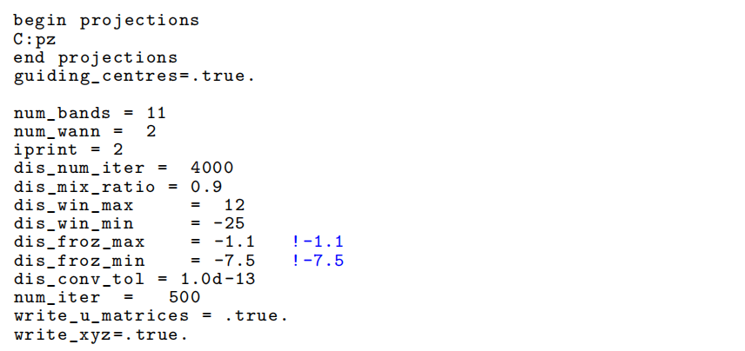
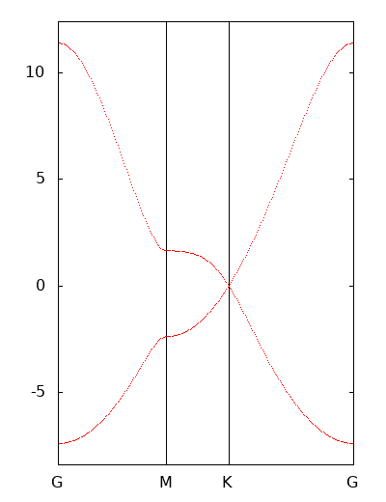
Wannier90 计算 II
注意：在graphene.win中设置参数
projections：轨道投影（根据能带的轨道成分设置） num_wann：Wannier函数个数 dis_froz_min/max：解纠缠内部窗口 dis_win_min/max：解纠缠外部窗口
Wannier函数个数=A原子数×A原子轨道数+B原子数×B原子轨道数+C原子数×C原子轨道数...
计算完查看一下Wannier 插值的电子能带是否准确:
$ gnuplot plot_band.gnu
graphene.win 文件部分参数

Slide 26
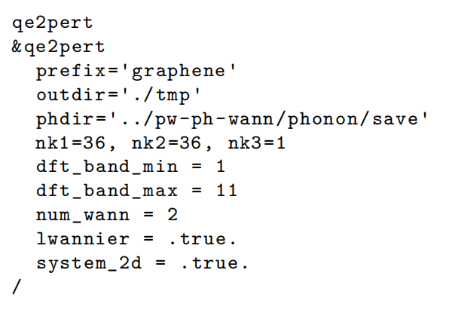
qe2pert计算
这一步计算粗糙 k 和 q 点网格下的电声耦合
工作目录：example/qe2pert
输入文件：qe2pert.in、nSCF 计算的电子波函数 (tmp 文件夹)、声子的 save 文件夹、wannier90 的输出文件：
graphene_centres.xyz、graphene_u_dis.mat、graphene_u.mat
$ mkdir tmp
$ cd tmp
$ ln -sf ../../pw-ph-wann/nscf/tmp/graphene.save
$ cd ..
使用 Perturbo 的 qe2pert.x 计算：
$ mpirun -n 16 qe2pert.x -npools 16 < qe2pert.in > qe2pert.out
qe2pert.in 文件示例
计算得到的 graphene_epr.h5 文件是下一步 perturbo 计算的输入文件。

Slide 27
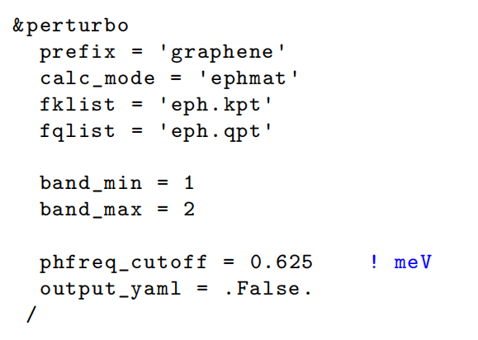
密网格电声耦合计算 I
这一步计算密集 k 和 q 点网格下的电声耦合
工作目录：example/perturbo/ephmat
输入文件：pert.in、graphene_epr.h5 (qe2pert计算结果)、k 点列表 eph.kpt、q 点列表 eph.qpt
使用 perturbo.x 计算电声耦合(~10min)：
$ mpirun -n 16 perturbo.x < pert.in > pert.out
计算结果中，graphene_ephmat_p{ipart}.h5 存储电声耦合的相关信息，是动量空间动力学模拟的输入文件。
也可以用Perturbo画能带进行检查。
pert.in 文件示例

Slide 28
密网格电声耦合计算 II
注意：
在使用 perturbo.x 计算电声耦合时，我们需要足够密集的 k 点和 q 点网格采样倒空间的所有电子态和声子模式。
可以使用scripts目录下的 kqgen.py 脚本生成 eph.kpt 和 eph.qpt，在脚本中设置网格密度nkx、nky、nkz：
$ python kqgen.py
如果 nks * nqs > 10⁷，脚本会根据 k 点分成多部分存在多个目录中 (1P, 2P, ...)，我们需要分别计算各个目录中不同部分的 k 点的电声耦合矩阵元
在上述的所有任务 (1P, 2P, ...) 中，分别准备 pert.in 和 graphene_epr.h5 输入文件。推荐以 Bash 指令批量拷贝或者链接文件到各自的文件夹。
$ for i in *P ; do cd $i ; cp ../pert.in . ; ln -sf ../../../qe2pert/graphene_epr.h5 . ; cd .. ; done
我们提供一个 Sbatch 脚本 sub_pert_parts 实现批量按顺序运行这些目录中电声耦合计算。可以多次提交该脚本，同时计算多个文件夹，脚本会自动忽略正在计算或者已经算完的文件夹。

Slide 29
动量空间NAMD计算
‘prefix’_ephmat.h5
PHPROP.**
namd-epc
namdplt.py
数据分析
inp
PSICT.*
INICON
SHPROP.*
inp：参数控制文件
INICON：初始态设置文件
‘prefix’_ephmat.h5：电声耦合文件

Slide 30
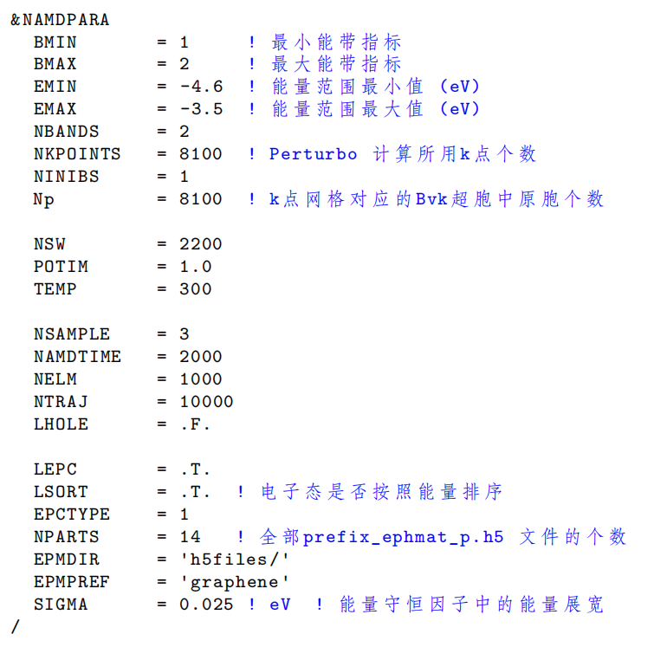
动量空间NAMD计算
这一步进行动量空间的非绝热分子动力学模拟。
工作目录：example/namd
输入文件：inp、INICON、电声耦合文件
首先用工作目录下的 lnh5.sh 脚本将 perturbo 计算的电声耦合文件(graphene_ephmat_p{ipart}.h5)链接到 h5files 目录：
$ bash lnh5.sh
再用 scripts 目录下的 gen_inicon.py 脚本，生成初始电子态文件 INICON：
$ module load python/3.7.2
$ python3.7 gen_inicon.py
inp 文件示例

Slide 31
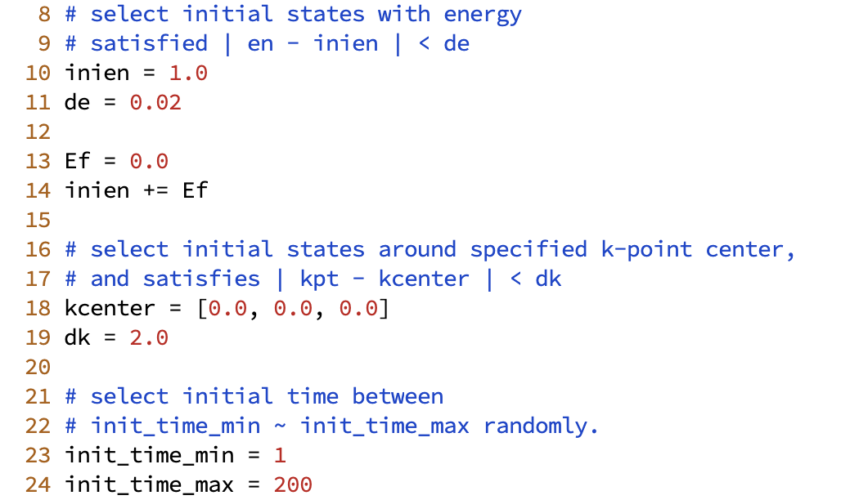
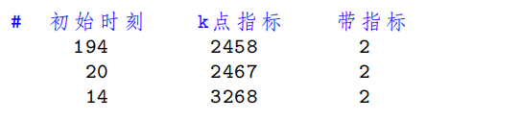
动量空间NAMD计算
gen_inicon.py脚本参数设置：
首先根据初态设置能量范围inien与de，费米能Ef。
然后设置初态的k点范围，如果不需要初态在某个特殊k点上可以不设置。
最后设置初态时间范围:
init_time_max - init_time_min > NSAMPLE
脚本会提示在该能量以及k点范围内的电子态数目，并将这些态储存在INICON中。
动量空间动力学模拟(~5min)：
$ mpirun -n 16 namd-epc > namd.out
1.初态能量范围
2.初态k点范围
3.初态时间范围
gen_inicon.py 脚本参数设置部分
INICON 文件示例

Slide 32
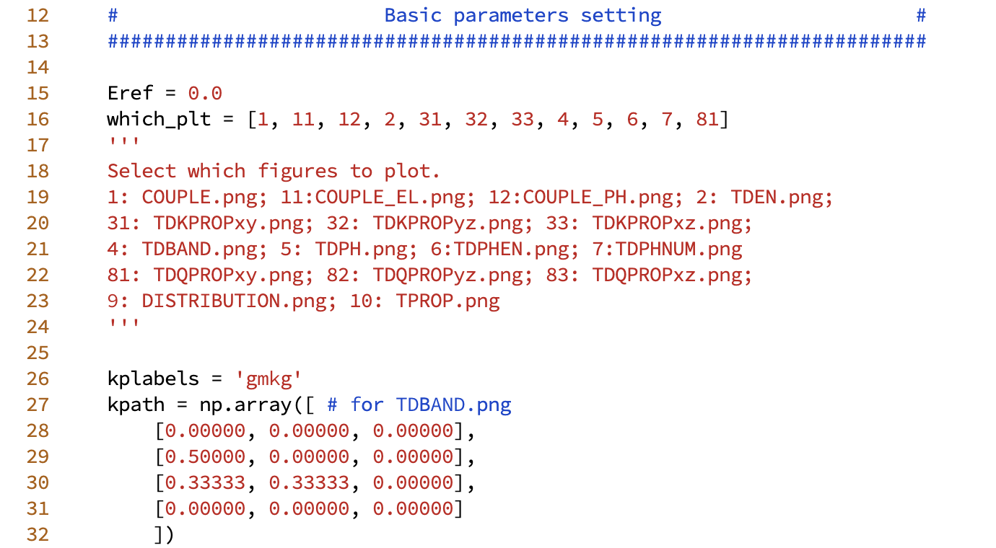
动量空间NAMD计算
在计算完成后使用scripts目录下的 python 脚本（namdplt.py & postnamd.py）处理数据并画图：
$ cp NAMD-EPC/scripts/postnamd.py .
$ cp NAMD-EPC/scripts/namdplt.py .
$ python namdplt.py
Eref：费米能
which_plt：需要画图的序号
kplabels、kpath：画图的高对称线路径

Slide 33
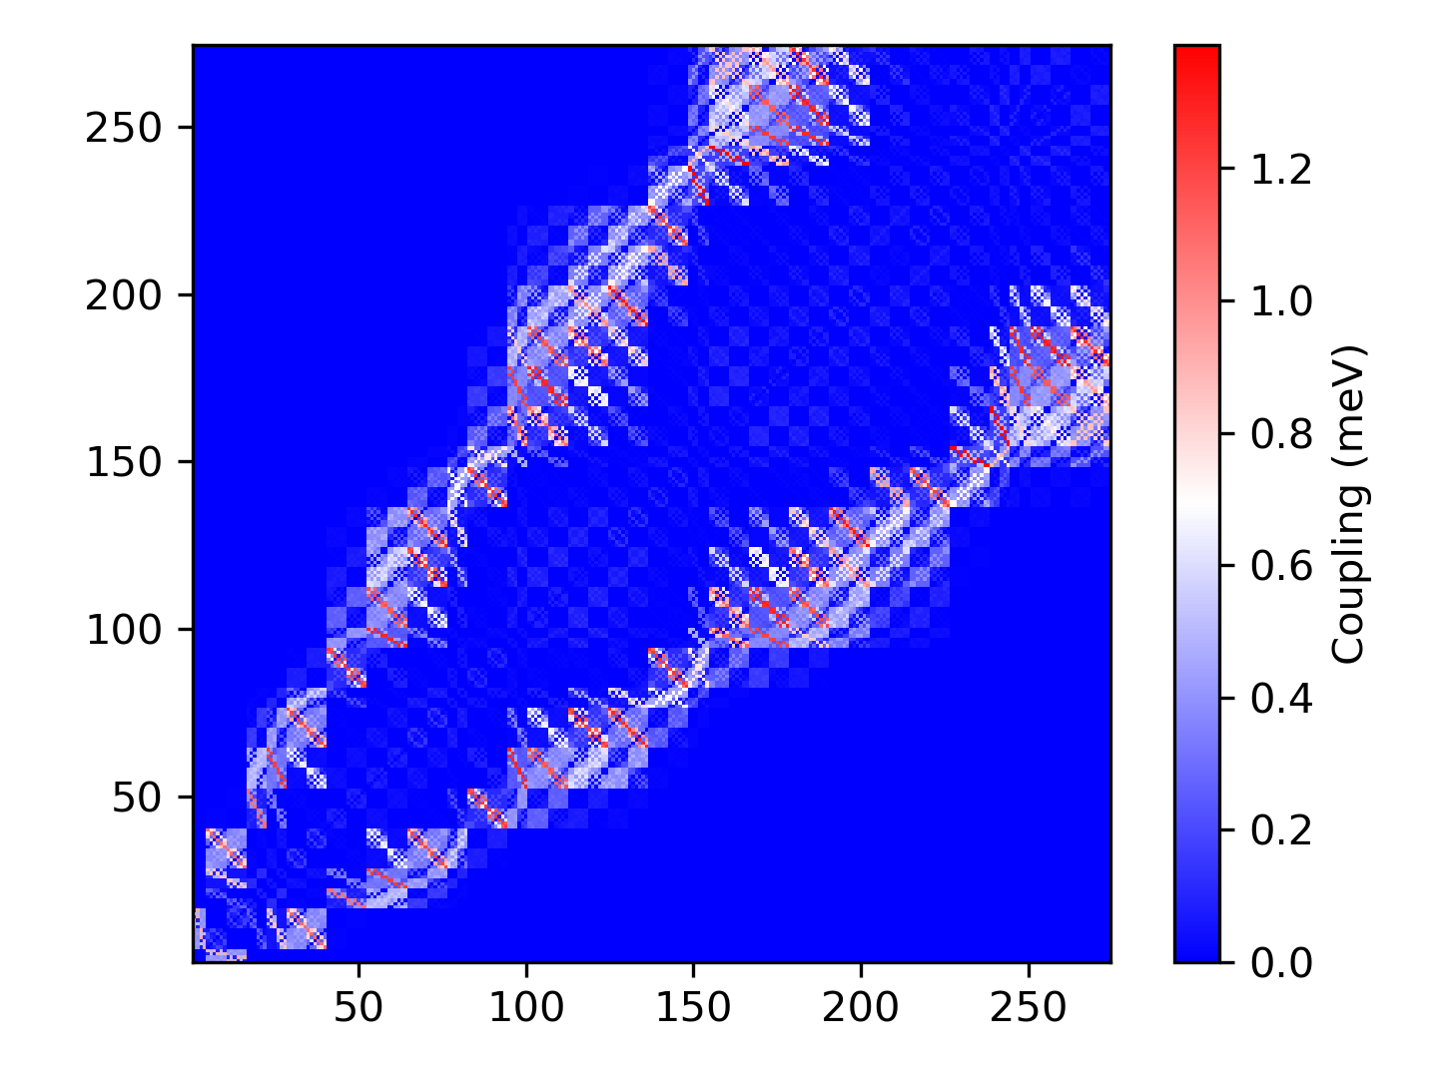
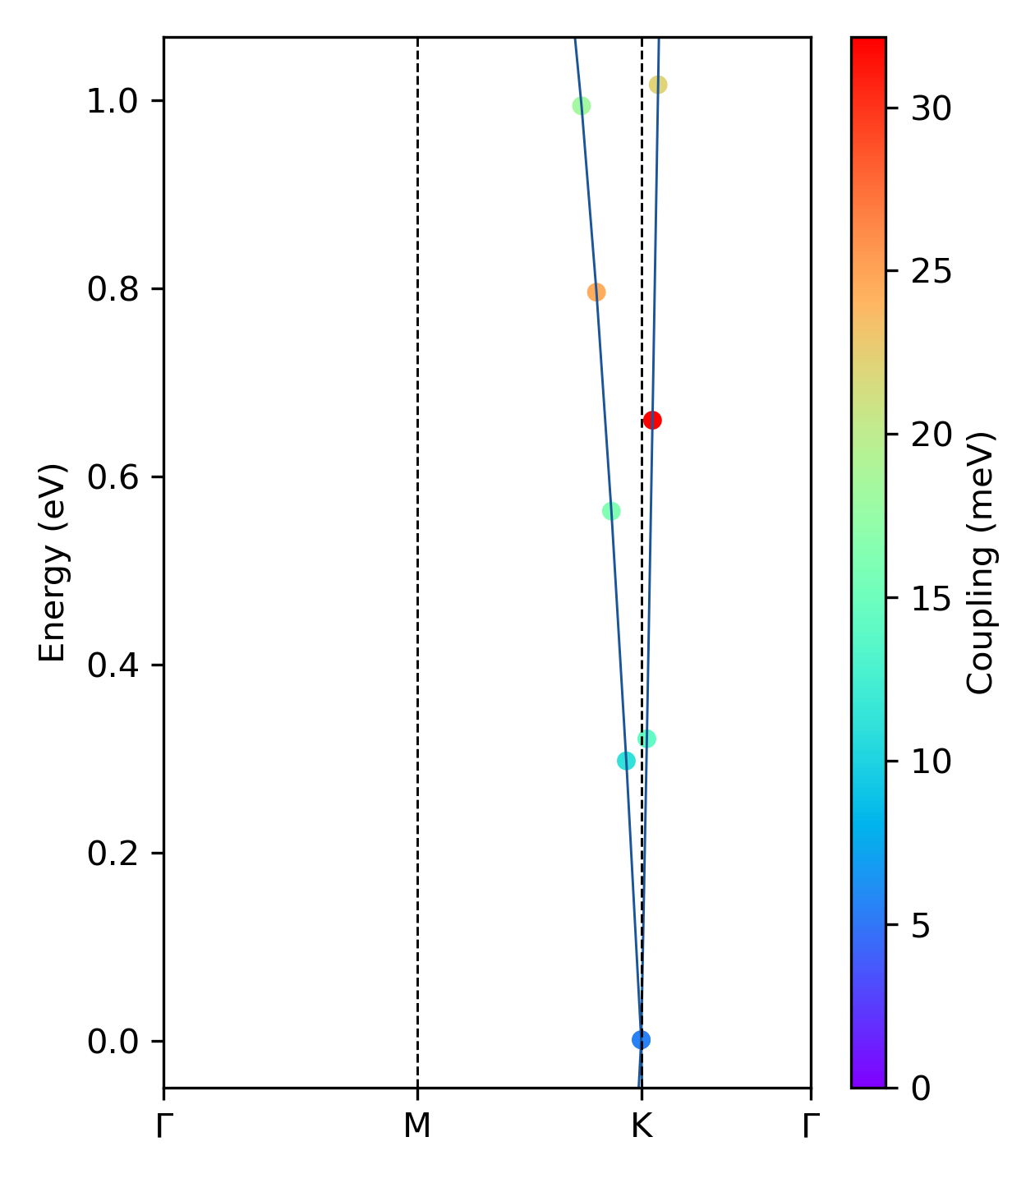
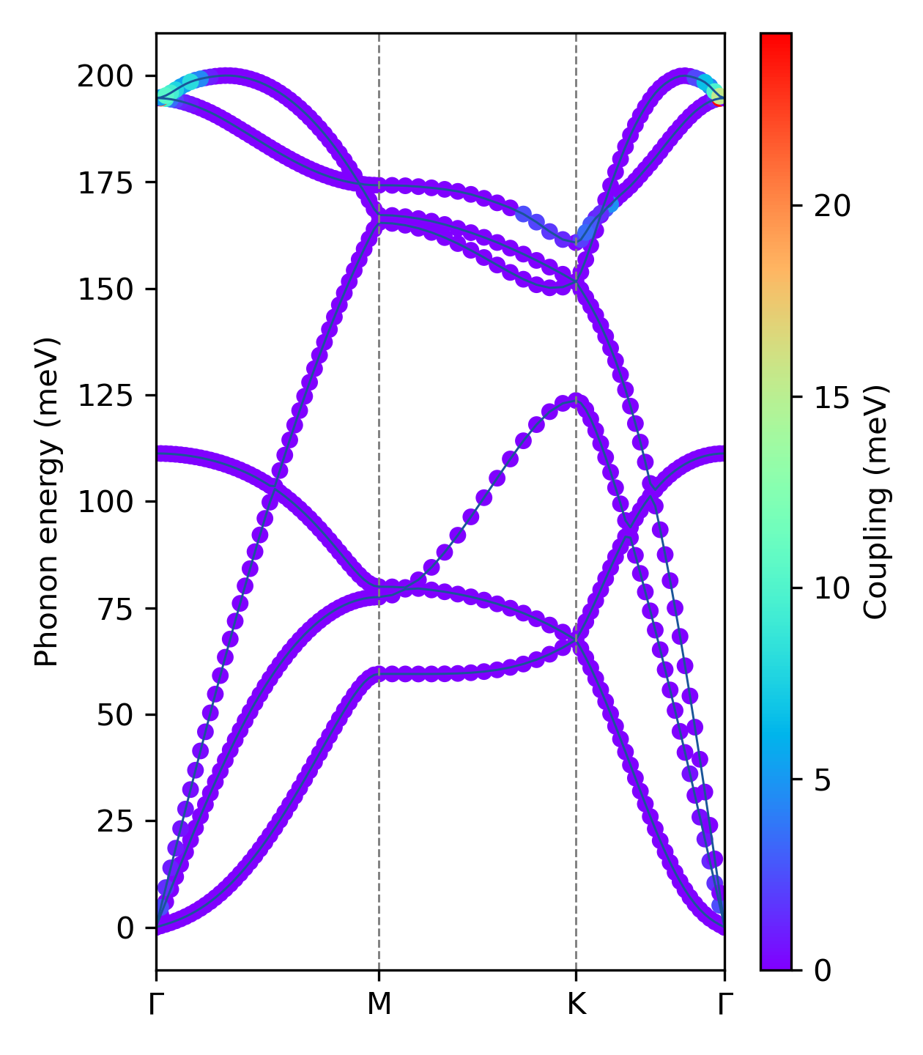
动量空间NAMD计算
1. COUPLE
所有电子态之间的耦合量
11: COUPLE_EL
能带图上电子态耦合量
12: COUPLE_PH
声子谱上电子声子耦合量

Slide 34
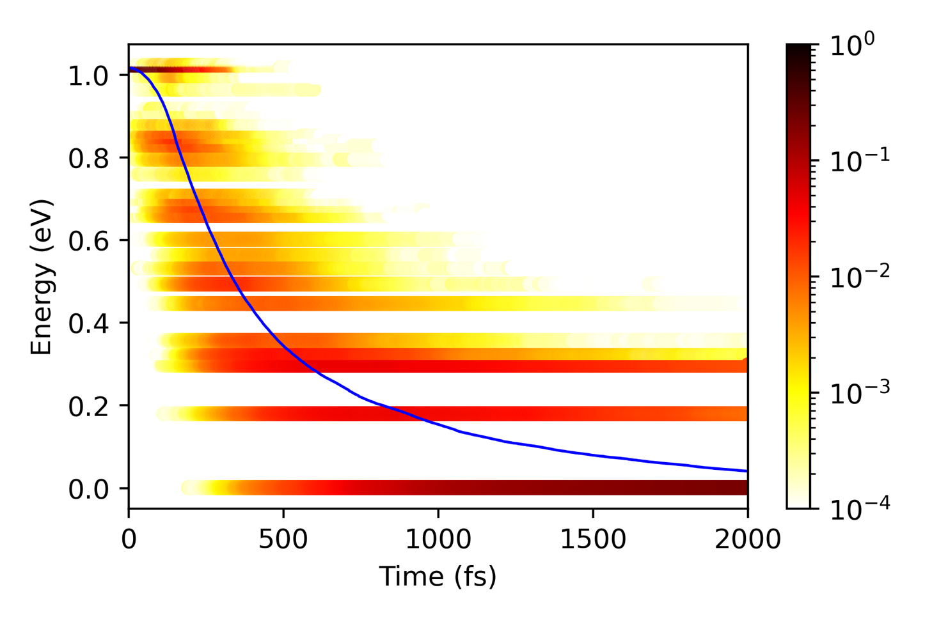
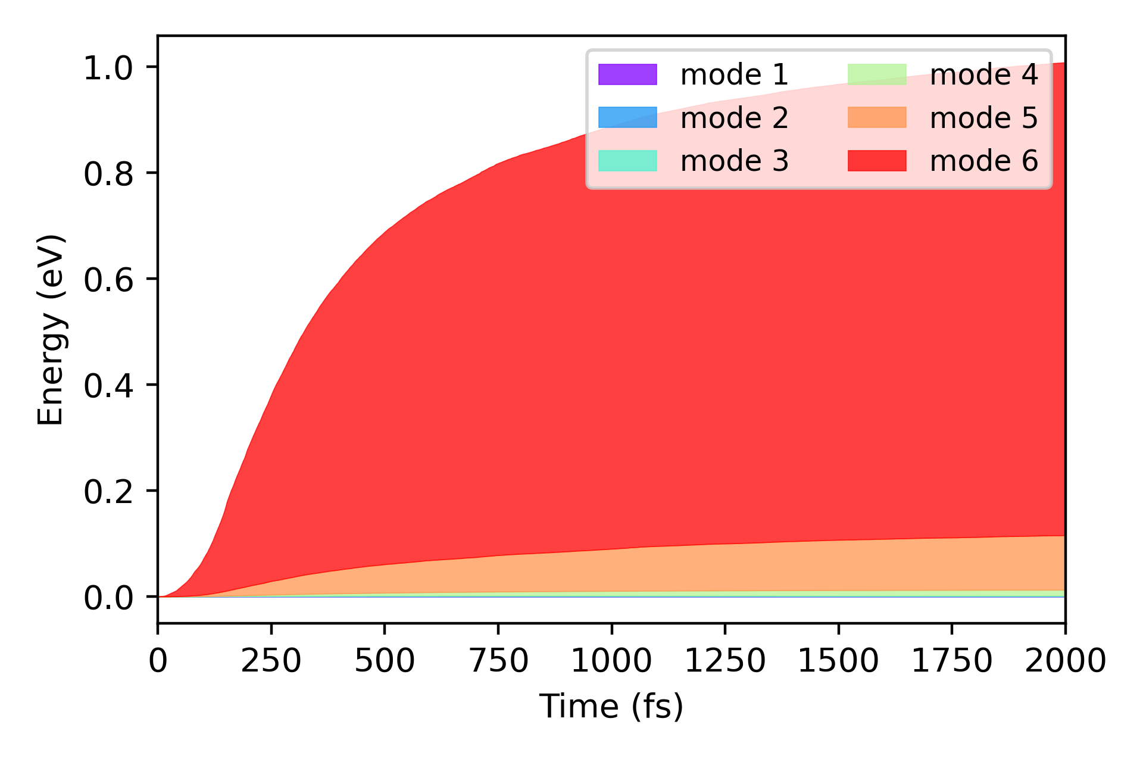
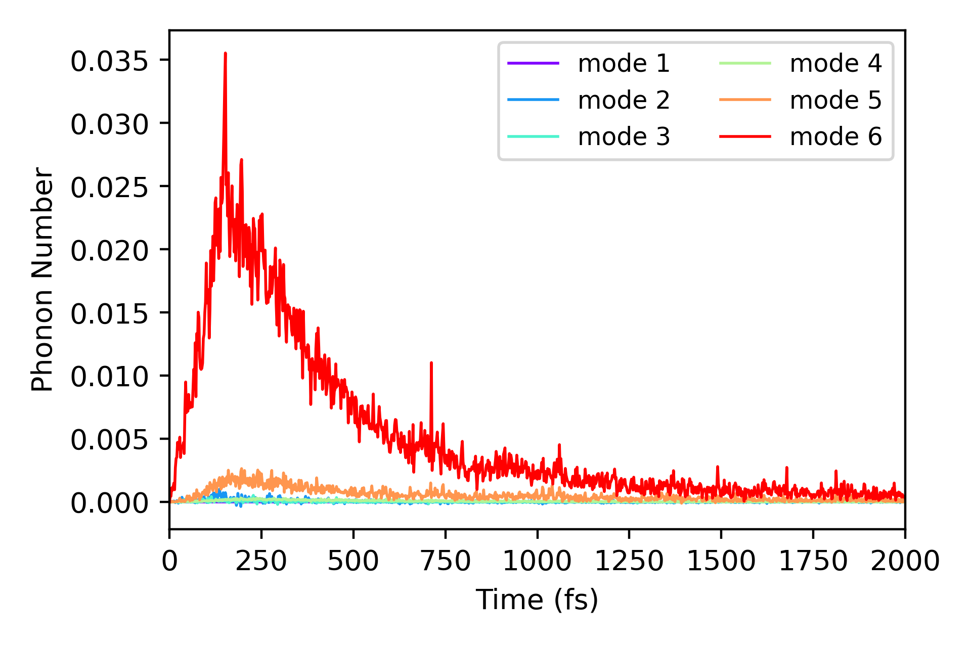
动量空间NAMD计算
2: TDEN
体系平均能量和布居数演化
6: TDPHEN
弛豫过程中传递给声子的能量累积
7: TDPHNUM
各个时刻激发的每个模式声子数

Slide 35
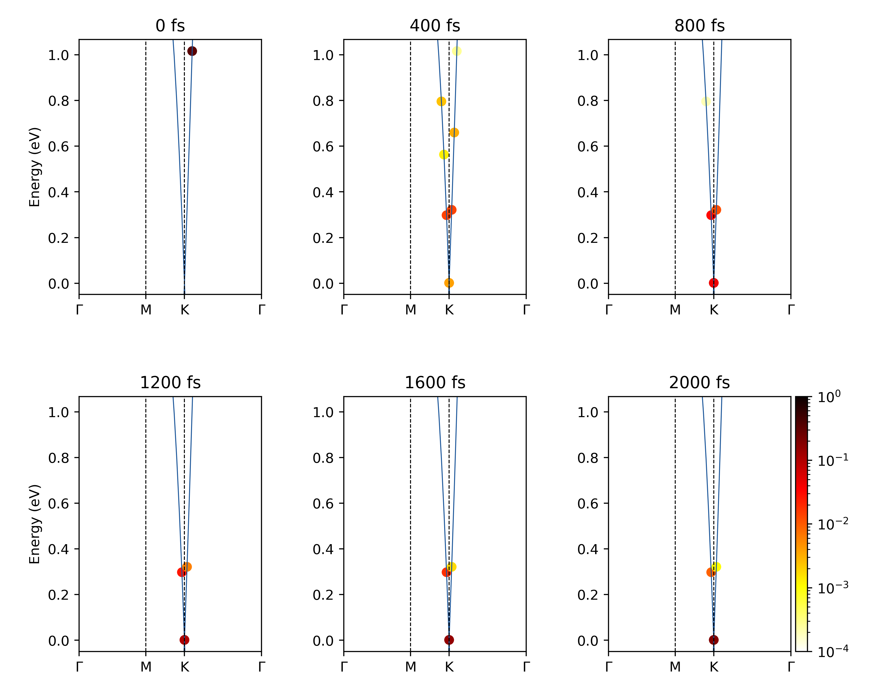
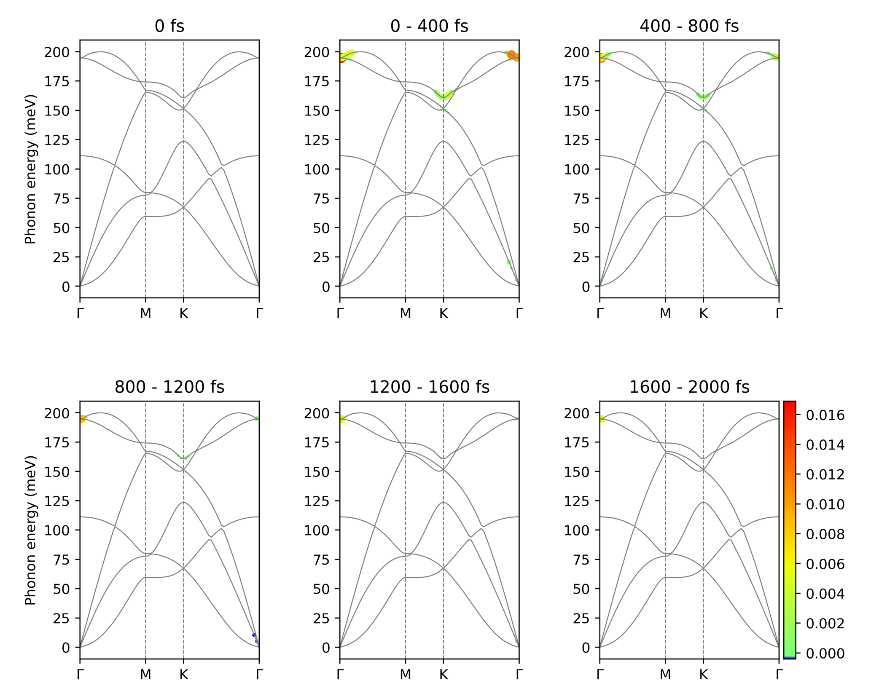
动量空间NAMD计算
4: TDBAND
各个时刻电子在能带图上的弛豫快照
5: TDPH
各个时间段声子谱上的声子激发情况

Slide 36
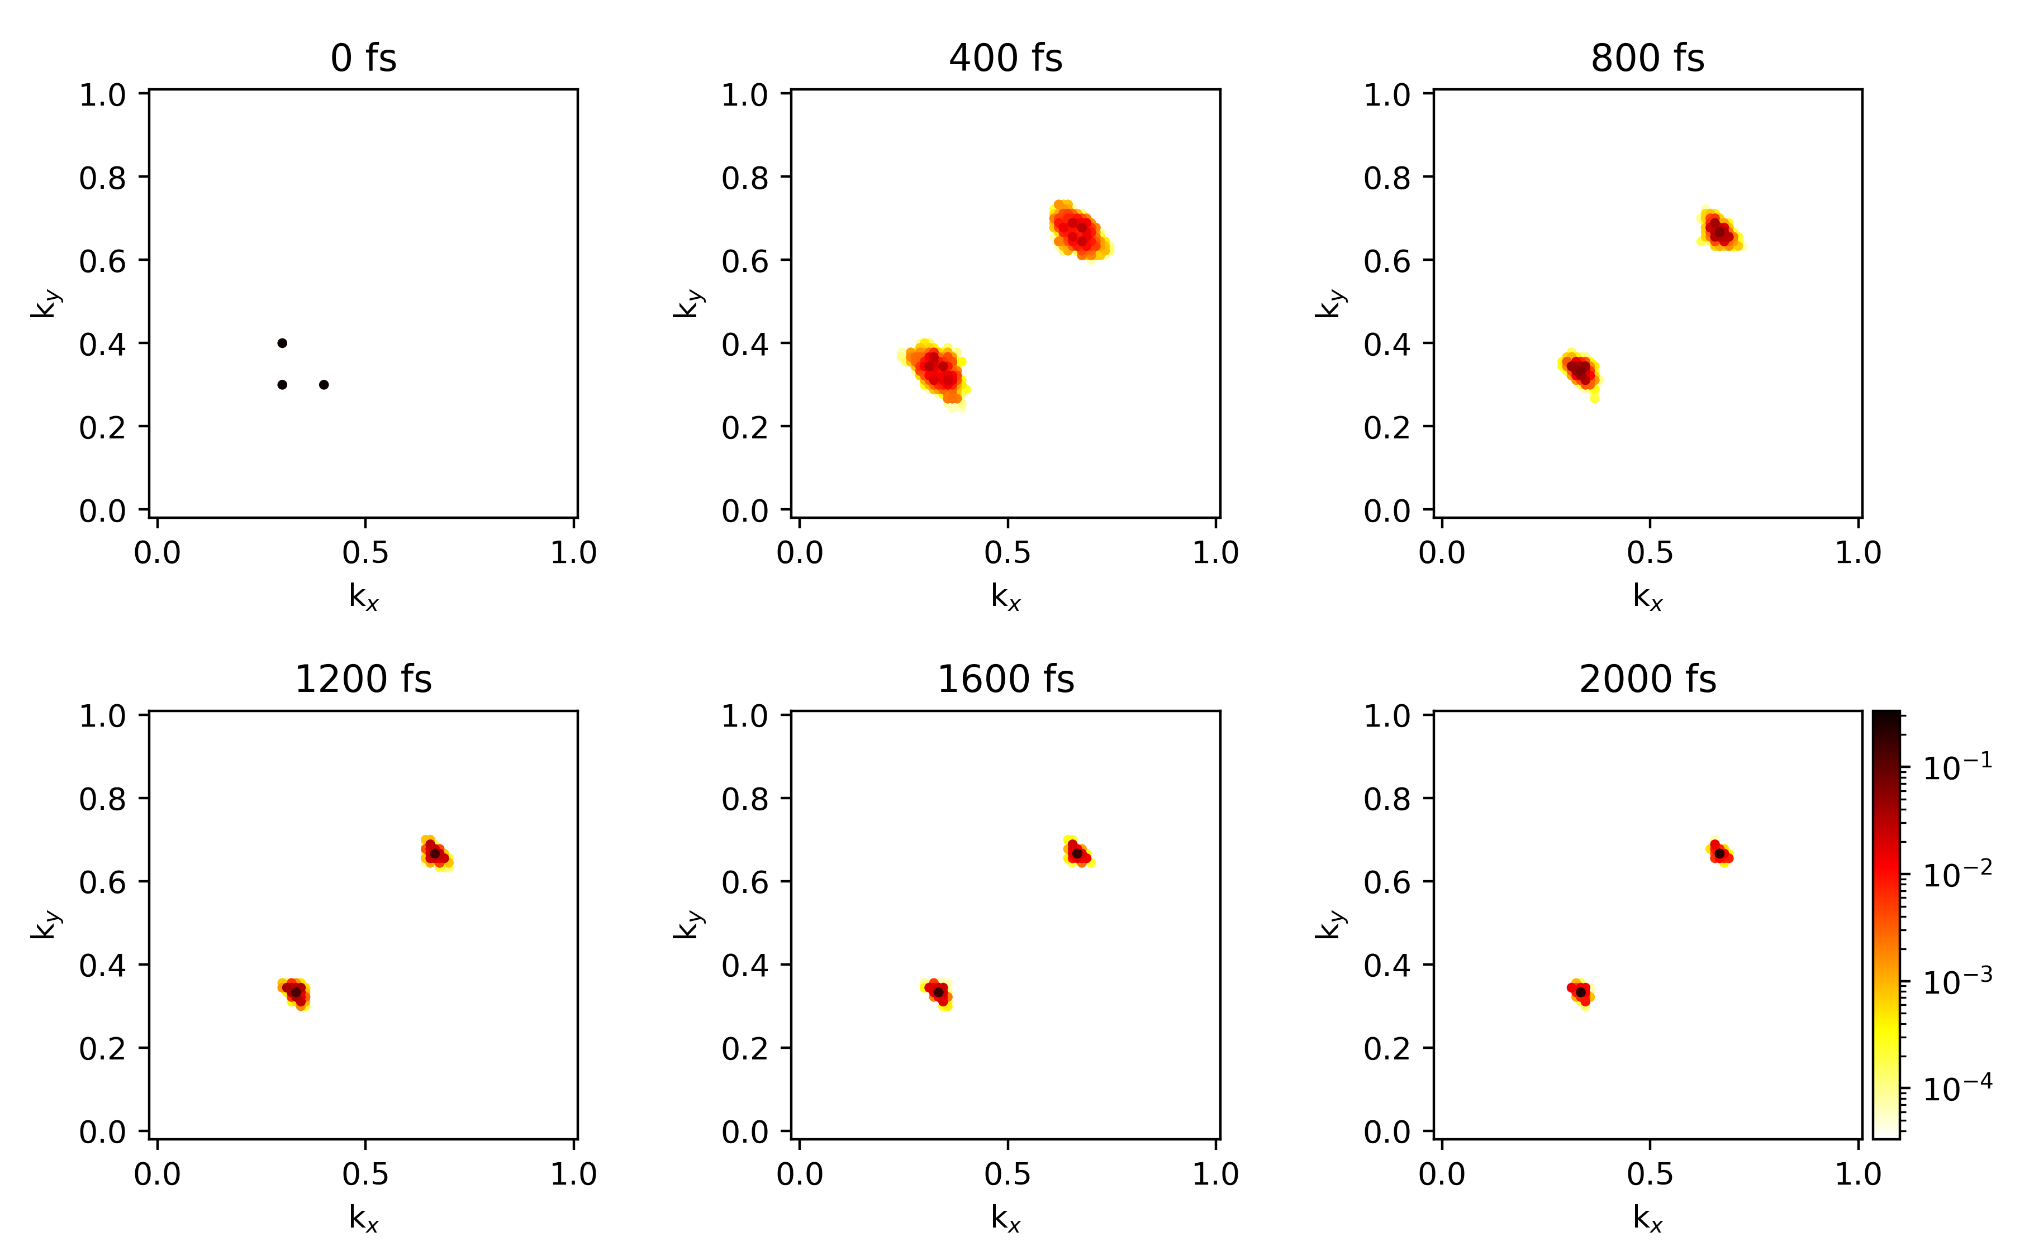
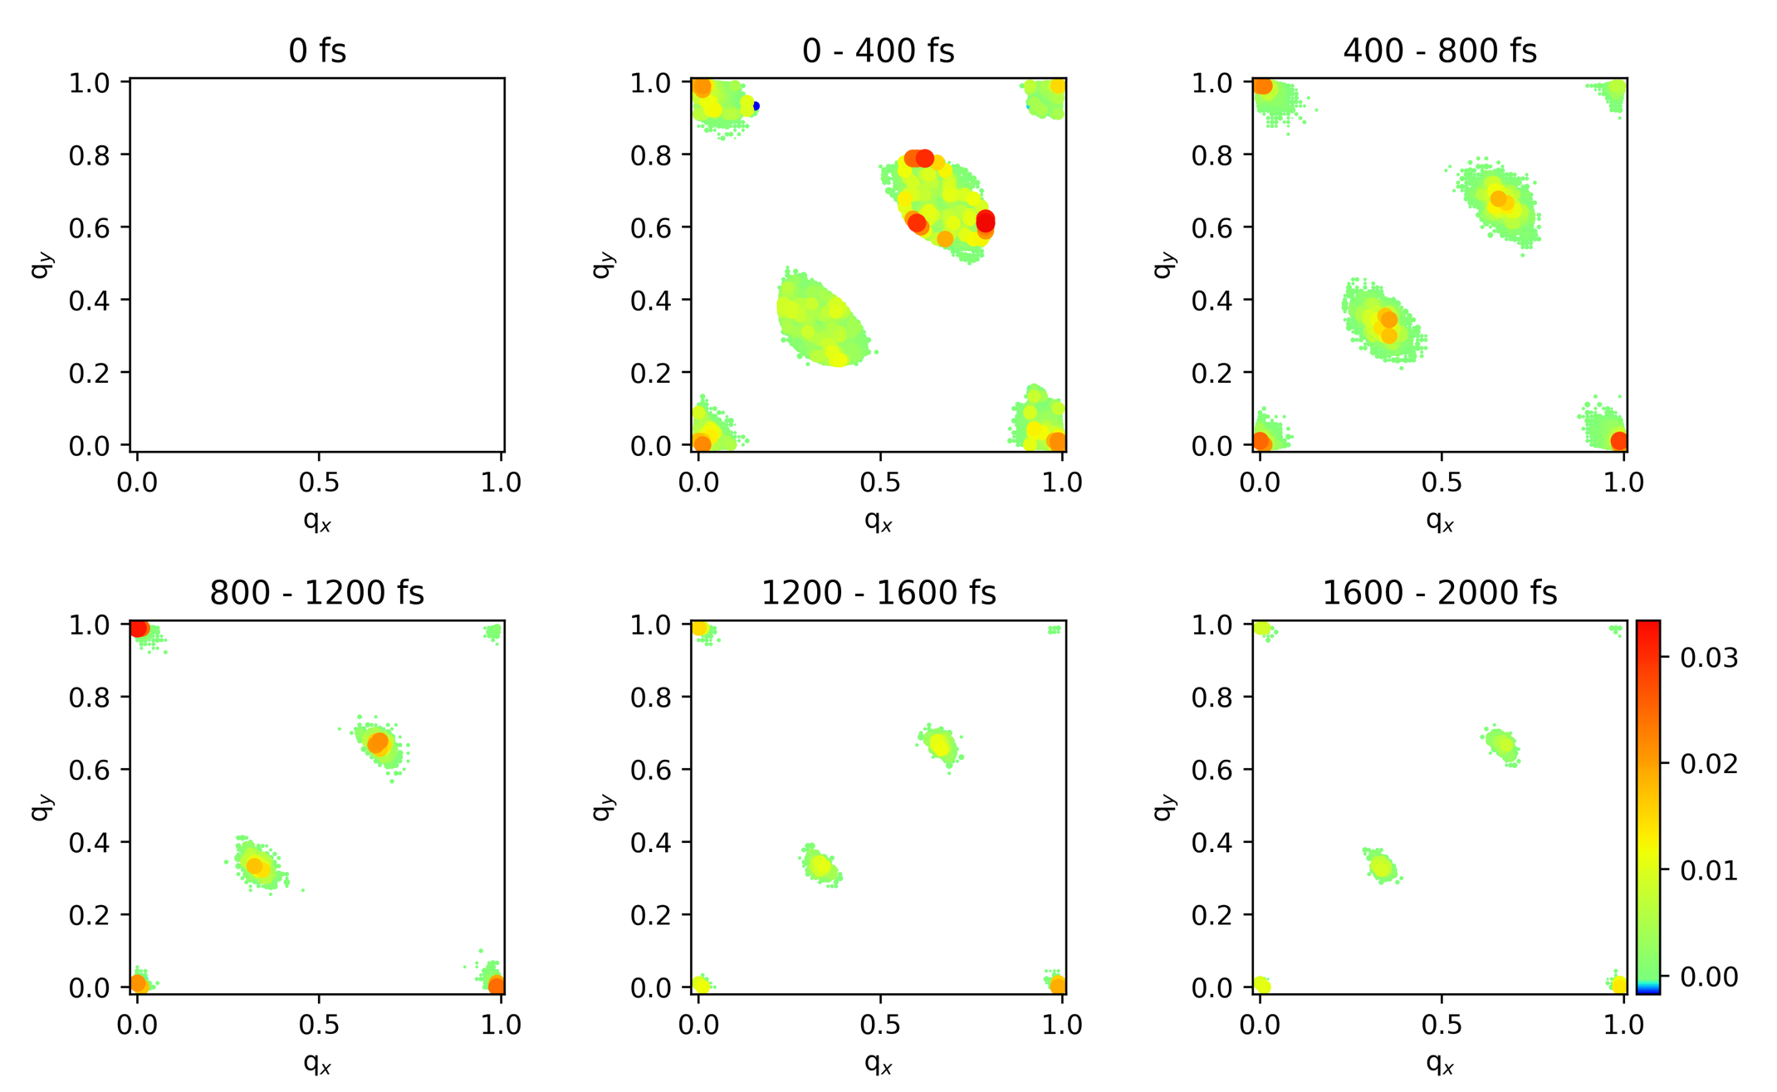
动量空间NAMD计算
31: TDKPROPxy
各个时刻电子在布里渊区中的弛豫快照
81: TDQPROPxy
各个时间段激发的声子在布里渊区位置图

Slide 37
谢谢！

